Slide 1



Guía para la formulación del Plan de Desarrollo Estratégico de la Cadena Láctea a 15 años
Uruguay 2023

Slide 2
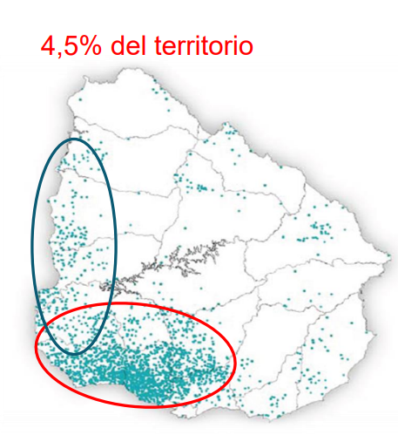
La cadena lechera nacional
Exporta el 73% de la producción.
Genera US$ 1.000 de divisas por hectárea afectada a la actividad.
Asienta a las familias en el campo, derrama valor en las comunidades y es una gran generadora de empleo.
Es la actividad agropecuaria que multiplica más valor por unidad de recurso invertido.
Uruguay 2023

Slide 3
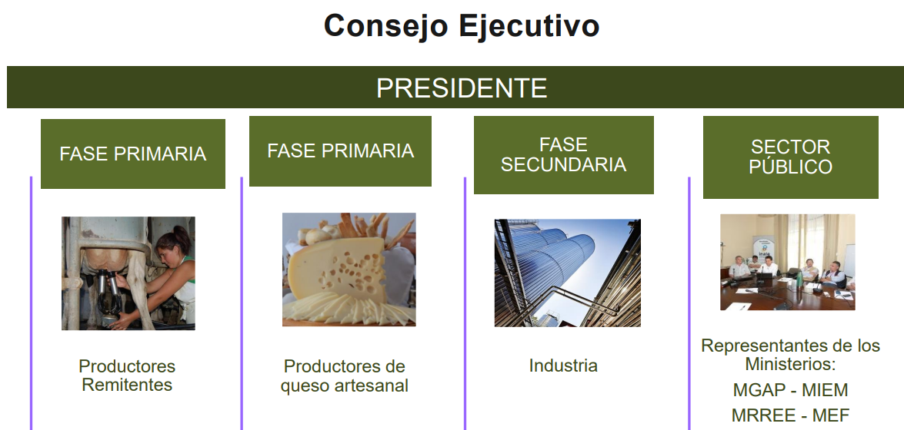
La cadena láctea representada en INALE
Uruguay 2023

Slide 4
Construcción de la Guía
Uruguay 2023

Slide 5

Comisión de Desarrollo Lechero
La Comisión de Desarrollo Lechero, integrada por todos los representantes del Consejo Inale, tiene el objetivo de visualizar los temas fundamentales de la cadena de valor láctea, con un a visión prospectiva atendiendo a la sostenibilidad económica, social y ambiental y asentar las bases para la creación de un plan de desarrollo de la lechería a 15 años.
Aprobado por el Consejo Ejecutivo Resolución 048/2022 del 5/9/2022
Uruguay 2023

Slide 6
Rol de INALE en la cadena de valor
Generar información oficial del sector y asesorar al Poder Ejecutivo en lo relacionado a políticas lecheras.
Ámbito natural de discusión de los diferentes temas de la cadena de valor láctea priorizando la articulación interinstitucional.
Estudiar y planificar el desarrollo lechero, promover la producción lechera, las exportaciones y la innovación tecnológica (EJ: proyectos en territorio).
Uruguay 2023

Slide 7
Objetivos de la Guía para el Plan Estratégico para el Desarrollo de la Lechería a 2035:
Uruguay 2023

Slide 8

  Aumentar producción y exportaciones entre un 50 a un 100 %
  Trabajar en el Capital Humano e incorporar a más jóvenes
  Mejorar la inserción internacional
  Generar valor agregado ambiental
Uruguay 2023

Slide 9





Necesidades estructurales necesarias para lograr aumentar la producción y exportación
Inserción internacional
Industrialización
de lácteos
Producción
primaria
Agregado de valor ambiental
Uruguay 2023

Slide 10
Contribución de INALE
generar capacidades a
necesidades estructurales
Uruguay 2023

Slide 11
Inserción internacional
Uruguay 2023

Slide 12
Inserción internacional
Necesidades | Capacidades en curso | Capacidades a generar
Acuerdos comerciales | Acuerdos vigentes | Nuevos acuerdos y profundizar los existentes
Coordinación inter Institucional | Grupo de acceso a mercados (CILU, MGAP, MRREE, MEF e INALE) | Generar insumos para avanzar hacia una Estrategia país
Inteligencia de mercados | Fortalecimiento del equipo técnico y acceso a datos internacionales | Generar información comercial oportuna
Uruguay 2023

Slide 13
Industrialización de lácteos
Uruguay 2023

Slide 14
Industrialización de lácteos
Necesidades | Capacidades en curso | Capacidades a generar
Mejorar la competitividad en la producción quesos | -Modelos de márgenes industriales -Determinación de capacidad utilizada por industria | Comparación del desempeño de industrias locales e internacionales.
Relaciones laborales | Diagnóstico sobre relaciones laborales | Hoja de ruta que considere el impacto de las nuevas tecnologías
Investigación, desarrollo e innovación | Investigación en el marco de la RTCL con LATU y UTEC | Destinar más recursos para investigación en procesos y productos
Uruguay 2023

Slide 15
Industrialización de lácteos
Necesidades | Capacidades en curso | Capacidades a generar
Financiamiento para reconversión industrial | - Fondo de Reconversión de industrias lácteas (FRIL) - Créditos BROU | Inversiones para mejorar la eficiencia industrial
Logística de exportación |  | Mapear procesos para bajar costos y simplificar trámites
Uruguay 2023

Slide 16
Producción primaria
Uruguay 2023

Slide 17
Producción primaria
Necesidades | Capacidades en curso | Capacidades a generar
Investigación | -Red Tecnológica Cadena Láctea RTCL (INIA, UDELAR, INALE, LATU, CONAPROLE y UTEC) | - Profundizar en conocimiento sobre sistemas de producción sostenibles.
Transferencia y adopción | -Quesería Artesanal (AIDQA) -Proyecto Cuencas -Trasferencia y adopción tecnológica (FPTA INIA-INALE) | - Canales comerciales - Cobertura nacional - Fomentar producción de otras leches animales.
Uruguay 2023

Slide 18
Producción primaria
Necesidades | Capacidades en curso | Capacidades a generar
Financiamiento de largo plazo (Hasta 30 años) | BROU - Infraestructura - Compra de campo - Gestión efluentes - Riego | Extensión de plazos que garantiza FOGALE.
Acceso al negocio lechero | -INC -Crédito BROU Tambo joven | - Aumentar la articulación de la cadena con INC. - Fideicomiso tierras. - Nuevas formas societarias
Mitigación de riesgos | Estudio de seguro climático por índice (INALE- OPYPA) | Generar seguros para la lechería.
Uruguay 2023

Slide 19
Agregado de valor ambiental
Uruguay 2023

Slide 20
Agregado de valor ambiental
Necesidades | Capacidades en curso | Capacidades a generar
Manejo de efluentes de tambo y certificaciones | -Proyecto Cuenca Santa Lucía (MGAP-INALE-BM) -Maquinaria reciclaje nutrientes y fondos rotatorios Certificaciones ambientales voluntarias (MA-INALE) | -Incrementar la circularidad de nutrientes -Comunicación y generación valor.
Uruguay 2023

Slide 21
Agregado de valor ambiental
Necesidades | Capacidades en curso | Capacidades a generar
Cuidado del agua y control de Emisiones (GEI) | -Centro Tecnológico del Agua proyectos con objetivos basados en ciencia. -Senderos de neutralidad de carbono (Compromiso Global Metano/GMP) | -Evaluación de impacto de los sistemas en el recurso. -Innovación financiera
Gestión de la trazabilidad de productos | -Sello QA (MIEM/LATU) -Blockchain + IOT (FAO/ORT/INALE) | -Escalamiento -Uso de sensores -Manejo de Datos -Transformación Digital.
Uruguay 2023

Slide 22
Agregado de valor ambiental
Necesidades | Capacidades en curso | Capacidades a generar
Dar garantías de sostenibilidad ambiental | - Medición de la huella ambiental ganadera (MGAP-MA-INIA-INAC-INALE) -Reporte de sostenibilidad de INALE (FCEA) -PDA: Estrategia Nacional. | Comunicar a la sociedad la preocupación de la cadena por el tema ambiental y su métrica.
Uruguay 2023

Slide 23
Comentario final:
Las necesidades estructurales presentadas en cada eslabón de la cadena y el ambiente deben ser encaradas en forma conjunta para que sumen y creen sinergias y así poder cumplir los objetivos propuestos al 2035.
Uruguay 2023

Slide 24


Ms. Sc. Ec. Francisco Rostan

Slide 25
Agenda
Objetivo
Indicadores sectoriales
Metodología
Supuestos e hipótesis
Resultados
Reflexiones
Uruguay 2023

Slide 26
Objetivo
Evaluación del Plan Estratégico para la lechería al año 2035:
Impacto del aumento de 100% de la producción de leche al 2035.
Uruguay 2023

Slide 27
Indicadores sectoriales
2.269
2015-2022
Crisis y recuperación.
Cambio en la composición de exportaciones
Entre 1985-2014 crecimiento de 5% a.a
1985-2014
Acuerdos CAUCE y PEC, Mercosur. Mayores inversiones. Cambio en la base forrajera.
Uruguay 2023

Slide 28
Indicadores sectoriales
Excel
Desde el 2012
LP crece a 7,6% a.a.
Quesos a -1,6 % a.a. y la remisión 1% a.a.
+
Ambiente
Mercados
Desde el 2015
Fuerte pérdida de competitividad
de la producción de quesos
Uruguay 2023

Slide 29


Indicadores sectoriales
El sector lácteo en el total de la economía
Tambos
Industria
Total
Valor agregado
0,50%
0,62%
1,12%
Empleo
0,66%
0,44%
1,1%
+
Ambiente
Mercados
Utilización Intermedia
99%
12%
Consumo Hogares
1%
51%
Exportaciones
0%
44%
Uruguay 2023

Slide 30
Metodología
Utilizamos:
Modelo de Equilibrio General Computado
Livestock Policy Simulation Model- FAO
Nos centramos en el incremento de la PTF (productividad total de los factores) del sector primario e industrial.
Es un Modelo económico que permite analizar como los cambios en diferentes variables, pueden afectar a la economía de un país y de un sector, adaptado a la lechería.
Uruguay 2023

Slide 31
Metodología
Mercado factores
Demanda factores
Salarios y rentas domésticas
Transferencias
Gobierno
Rentas y remuneraciones del exterior
Impuesto Directo
Producción leche y lacteos
Hogares
Demanda insumos intermedios
Ahorro Gobierno
Gasto Gobierno
Ahorro hogares
Impuestos indirectos
Inversiones
Cuentas de capital privado
Demanda Doméstica
Mercado
Consumo privado
Otras actividades
Exportación
Exportación
Resto del Mundo
Ahorro externo
Importacion
Transferencias
Exportación
Uruguay 2023

Slide 32



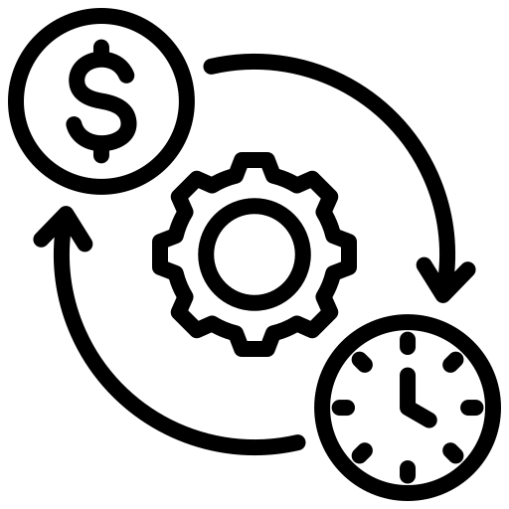
Metodología
Aumento de la producción
Para aumentar la producción de leche 100% simulamos aumentos en la PTF
Aumento de factores
Trabajo
Tierra
Capital
Aumento de la PTF
Explica los aumentos en la producción que no se deben a el trabajo, tierra y capital.
Uruguay 2023

Slide 33
Supuestos e hipótesis
Se espera que al 2035
La producción crezca
Si la PTF del sector primario e industrial crecen a 3,1% a.a.
Tendencial
+ PTF
61%
39%
100%
4,8% a.a crece la producción entre 2020 y 2035.
Uruguay 2023

Slide 34
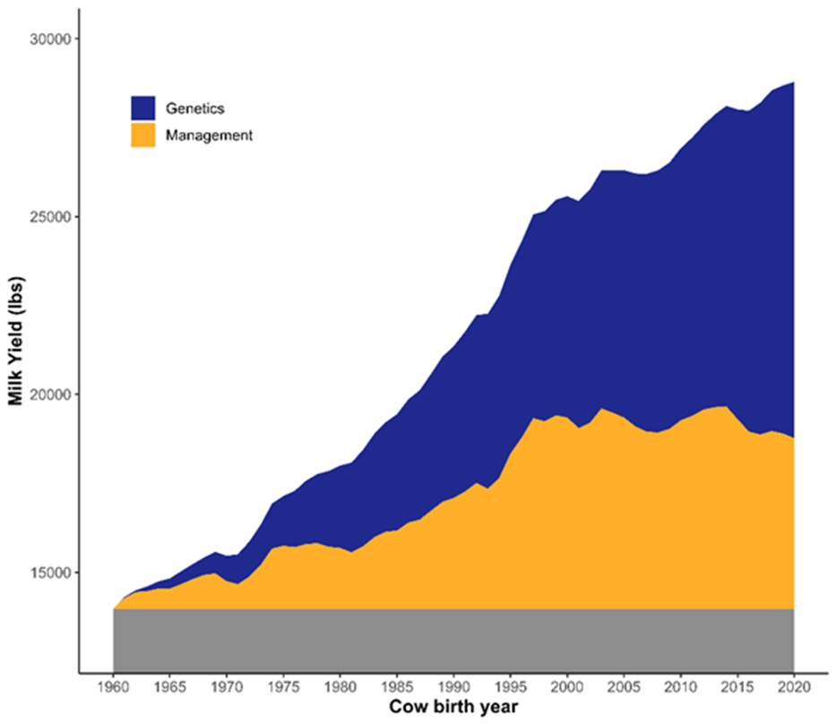
Supuestos e hipótesis
Evidencia internacional
Factores que impactan en la PTF del sector primario
Gerenciamiento
    Alimentación, salud y bienestar, tecnología, manejo y formación.
Mercados
II. Genética
Sólidos, sexo, eficiencia, longevidad
Fuente: https://uscdcb.com/impact/
Uruguay 2023

Slide 35
Supuestos e hipótesis
Evidencia internacional
Factores que impactan en la PTF de la industria
Factores Económicos
Capital humano.
Cambio tecnológico.
Eficiencia en la producción.
I+D+i: nuevos productos y procesos.
Estabilidad macroeconómica.
Regímenes laborales.
Inserción comercial.
Funcionamiento de las instituciones.
Mercados
Uruguay 2023

Slide 36
Resultados
Veremos el impacto del aumento de la producción de leche, en las siguientes variables:
Empleo
Exportaciones
Importaciones
Consumo interno
Valor agregado: tambos, industria y economía
Mercados
Uruguay 2023

Slide 37
Resultados
Empleo
Variación anual porcentual
Se incrementa el nivel de empleo, debido a la mayor producción.
Tasa de crecimiento del empleo es superior en los tambos que en la industria.
Mercados
Uruguay 2023

Slide 38
Resultados
Exportaciones
Variación 2035 respecto a 2020
En el año 2020 se exportó 700
millones de dólares
Se superaría los 1.500 millones
de dólares anuales al 2035.
Mercados
Uruguay 2023

Slide 39
Resultados Consumo Interno
Consumo interno aumenta 3,5% de lácteos industriales y 3,2% a.a. de quesos artesanales (escenario 100%).
Uruguay 2023

Slide 40
Resultados
Importaciones
Variación anual respecto a la tendencia
(en millones de dólares)
Importaciones, históricamente
han representado 3% del
consumo interno.
Mercados
En 2021, las importaciones de
quesos representaron 15% del
consumo interno.
La mejora de la PTF mejora la
competitividad, medida como
“defensa” del mercado doméstico.
Uruguay 2023

Slide 41
Resultados
Mercados
Con aumento PTF
Tendencial
Uruguay 2023

Slide 42
Resultados
Mercados
Con aumento PTF
Tendencial
Uruguay 2023

Slide 43
Resultados
Variación del valor agregado de la economía, respecto a la tendencia.
2.375 millones
de dólares en el
período
Mercados
Uruguay 2023

Slide 44
Impactos económicos
PBI: Impacto acumulado 2.375 millones de dólares (respecto a la tendencia)
Exportaciones:
  Impacto acumulado superior a 2.800 millones de dólares (respecto a la tendencia)
  En 2035 se superan los 1.500 millones de dólares (2020 = 700 millones)
Remisión: En 2035 se superan 4.000 millones de litros.
Mercados
Uruguay 2023

Slide 45
Iimpactos económicos
Empleo: Se incrementa el nivel de empleo en ambos sectores. En los tambos la tasa de crecimiento es superior al de la industria (respecto al año base)
Mercados
Importaciones: Se reduce los niveles de importaciones de lácteos y se incrementa el consumo interno (respecto a la tendencia)
Uruguay 2023

Slide 46
Evolución del plan estratégico
para la lechería al año 2035.
Ms. Sc. Ec. Francisco Rostan
Uruguay 2023

